Slide 2
Počítač
a příslušenství
křížovka

Slide 3
Obor lidské činnosti:
1
2
3
4
5
6
7
8
9
10
11
☑

Slide 4
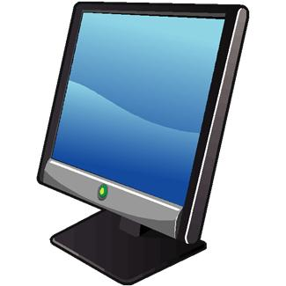
1
Zařízení, které zobrazuje
informace přijaté
z počítače.
?
zpět na křížovku
Notes:
klipart

Slide 5
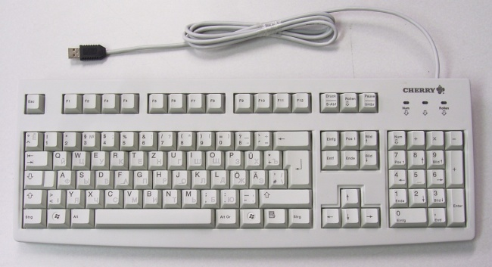
2
Zařízení, které umožňuje ruční vstup informací.
?
zpět na křížovku
Notes:
http://commons.wikimedia.org/wiki/File:Keyboard_de_kyr_R7309238_wp.jpg

Slide 6
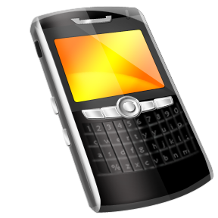
3
Zařízení, které umožňuje přijímat hlasové hovory, textové zprávy – SMS, obrázky – MMS mezi ostatními účastníky.
?
zpět na křížovku
Notes:
klipart

Slide 7
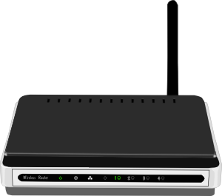
4
Zařízení pro přenos signálu - internetu.
?
zpět na křížovku
Notes:
http://www.clker.com/clipart-black-wireless-router.html

Slide 8
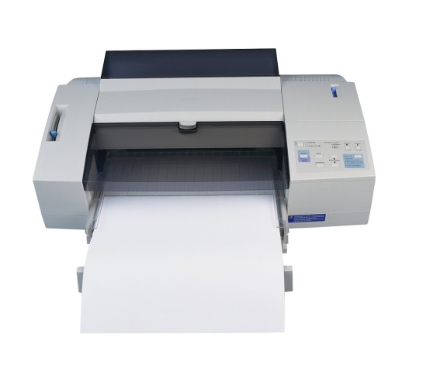
5
Zařízení, pomocí kterého se dají informace uložené v počítači vytisknout na papír.
?
zpět na křížovku
Notes:
klipart

Slide 9
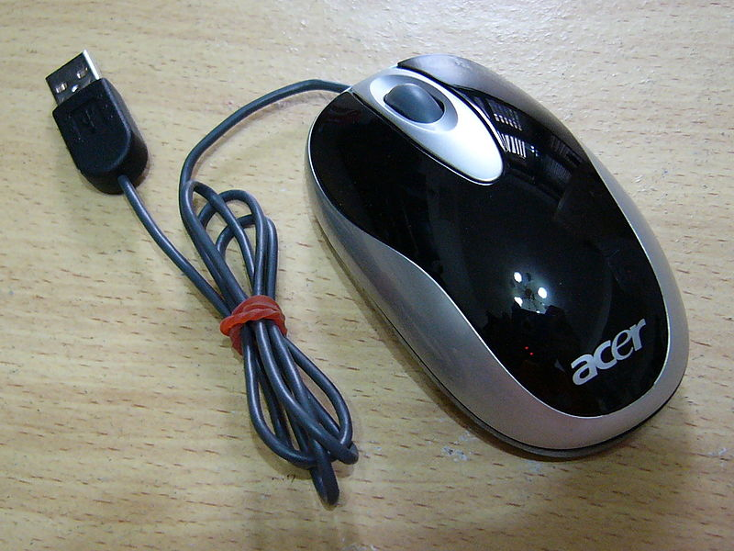
6
Je to polohový ovladač počítače. Jeho pomocí ovládáme programy rychleji než klávesnicí.
?
zpět na křížovku
Notes:
http://commons.wikimedia.org/wiki/File:Acer_optical_mouse_Mini-N5.jpg

Slide 10
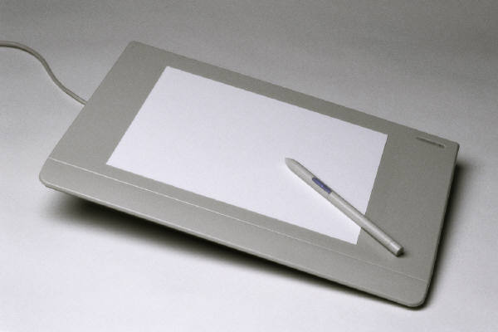
Vstupní polohovací zařízení nahrazující myš. Na rozdíl od myši zde k rozlišení pohybu slouží speciální tužka s doty-kovým hrotem a dotyková podložka.
7
?
zpět na křížovku
Notes:
klipart

Slide 11
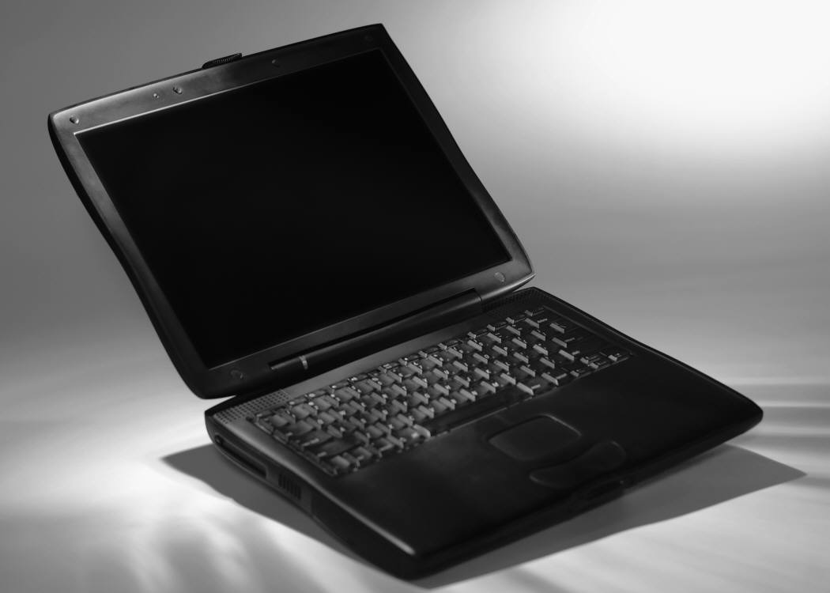
8
Malý přenosný a poměrně lehký počítač o velikosti kufříku. Vše je zmenšené – zminiaturizované, napájené baterií.
?
zpět na křížovku
Notes:
klipart

Slide 12
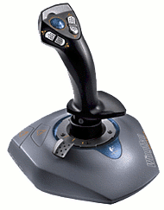
9
Pákový ovladač, který se používá při hraní her nebo na trenažérech.
?
zpět na křížovku
Notes:
http://www.pdclipart.org/displayimage.php?album=search&cat=0&pos=0

Slide 13
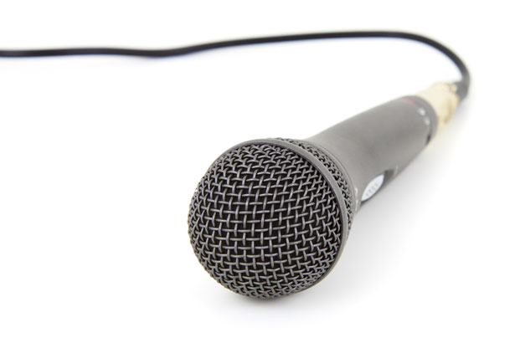
10
Vstupní zařízení sloužící k přeměně zvukového signálu na elektrický.
?
zpět na křížovku
Notes:
http://www.publicdomainpictures.net/view-image.php?image=2904&picture=studio-mikrofon

Slide 14
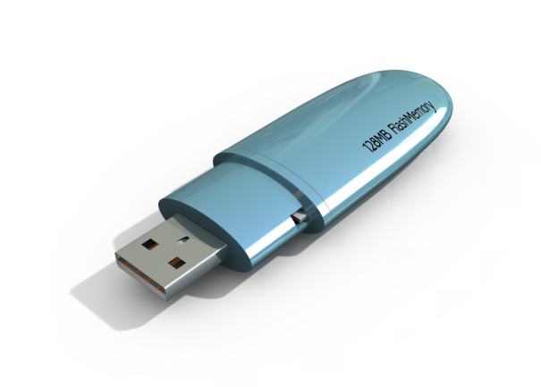
11
Paměťové zařízení, které umožňuje přenos dokumentů, hudby, videa a podobně.
?
zpět na křížovku
Notes:
klipart

Slide 15
INFORMATIKA
Informatika je obor lidské činnosti, který se zabývá zpracováním informací. Zahrnuje množství specializovaných vědních a technických oborů: informační technologie, bioinformatika, lékařská informatika, chemoinformatika a další.

Slide 16
Zdroje:
Internetová encyklopedie Wikipedia. (online). Dostupná na: http://www.wikipedia.cz
Obrázky použité v prezentaci jsou dostupné pod licencí Microsoft Office 2010 na Office.com,
[cit. 2012-08-20]. Dostupný pod licencí public domain na
http://commons.wikimedia.org/wiki/File:Keyboard_de_kyr_R7309238_wp.jpg
http://commons.wikimedia.org/wiki/File:Acer_optical_mouse_Mini-N5.jpg
[cit. 2012-08-20 ]. Dostupný pod licencí public domain na
http://www.publicdomainpictures.net/view-image.php?image=2904&picture=studio-mikrofon
[cit. 2012-08-20 ]. Dostupný pod licencí public domain na
http://www.pdclipart.orgdisplayimage.phpalbum=34&pos=41
http://www.pdclipart.org/displayimage.php?album=search&cat=0&pos=0
http://www.pdclipart.org/displayimage.php?album=search&cat=0&pos=12
[cit. 2012-08-20 ]. Dostupný pod licencí public domain na
http://www.clker.com/clipart-74179.html
http://www.clker.com/clipart-49353.html
http://www.clker.com/clipart-black-wireless-router.html
http://www.clker.com/clipart-router.html
Snímek na pozadí: Počítačový systém Clip Art [online]. 2012 [cit. 2012-08-20]. Dostupné z: http://www.pdclipart.org/displayimage.php?album=34&pos=41micorsoft

Slide 17
Název projektu : Objevujeme svět kolem nás Reg. číslo projektu: CZ.1.07/1.4.00/21.2040
Autor : Mgr. Zdeňka Švecová
Období vytvoření výukového materiálu : srpen 2012
Vzdělávací obor : Informatika pro 2. – 5. ročník
Anotace : Prezentace je zaměřena na poznávání částí PC
Očekávaný výstup : Žáci si procvičují základní pojmy z oblasti hardwaru.

Slide 18
Řešení:
1
 |  |  | M | O | N | I | T | O | R
K | L | Á | V | E | S | N | I | C | E
 |  | T | E | L | E | F | O | N
 |  |  |  |  | M | O | D | E | M
 | T | I | S | K | Á | R | N | A
 |  |  |  |  |  | M | Y | Š
 |  |  |  |  | T | A | B | L | E | T
 |  |  |  | N | O | T | E | B | O | O | K
 | J | O | Y | S | T | I | C | K
 |  |  |  | M | I | K | R | O | F | O | N
 |  |  |  | F | L | A | S | H
2
3
4
5
6
7
8
9
10
11

